Slide 1
Практичне заняття № 5
Ентропія. Фази та фазові перетворення.

Slide 2
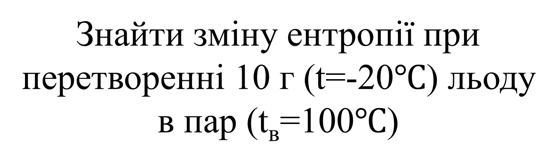
Знайти зміну ентропії при перетворенні 10 г (t=-20$℃$) льоду в пар (t_{в}=100$℃$)

Slide 3
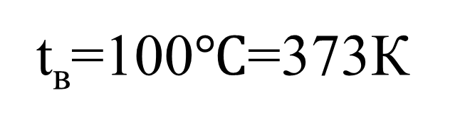
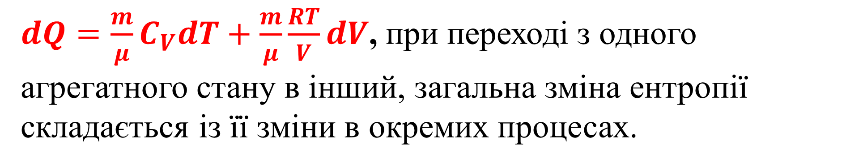
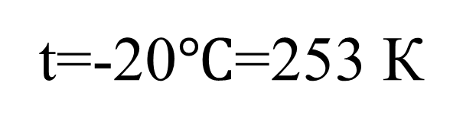
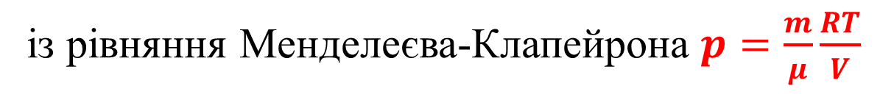
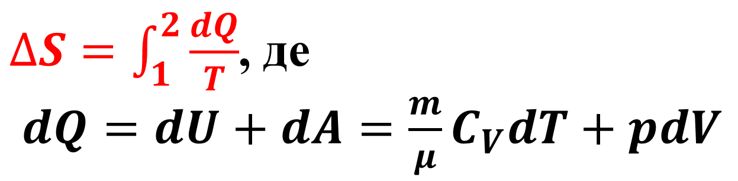
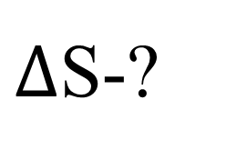
Дано:
Зміна ентропії при переході зі стану 1 в стан 2
m=10 г=10*10⁻³ кг
t=-20$℃$=253 К
$∆S=\int_{1}^{2}{\frac{dQ}{T}}$, де
$dQ=dU+dA=\frac{m}{μ}C_{V}dT+pdV$
t_{в}=100$℃$=373К
$∆$S-?
із рівняння Менделеєва-Клапейрона $p=\frac{m}{μ}\frac{RT}{V}$
$dQ=\frac{m}{μ}C_{V}dT+\frac{m}{μ}\frac{RT}{V}dV$, при переході з одного агрегатного стану в інший, загальна зміна ентропії складається із її зміни в окремих процесах.

Slide 4
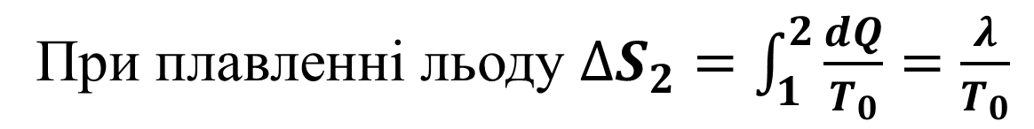
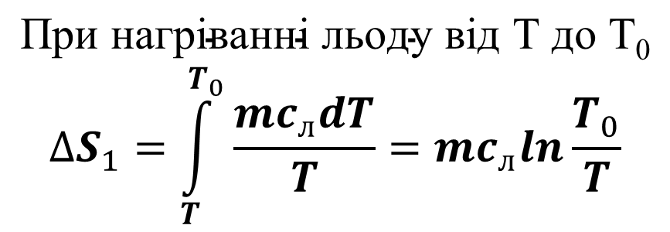
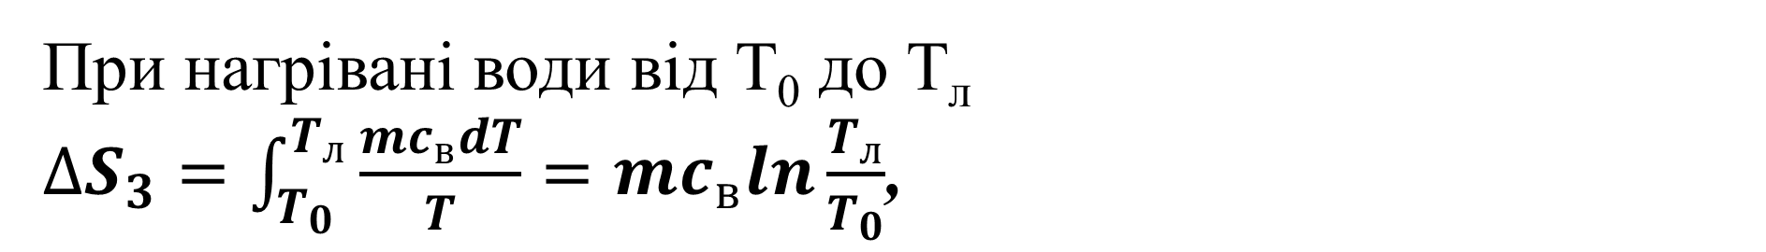
$$\text{При нагріванні льоду від }\text{T}\text{ до }\text{T}\text{0}$$
$$∆S_{1}=\int_{T}^{T_{0}}{\frac{{mc}_{л}dT}{T}=mc_{л}ln\frac{T_{0}}{T}}$$
де с_{л}=2,1 кДж/(кг*К) – питома теплоємність льоду
При плавленні льоду $∆S_{2}=\int_{1}^{2}{\frac{dQ}{T_{0}}}=\frac{λ}{T_{0}}$
𝜆=0,33 МДж/кг – питома теплота плавлення
При нагрівані води від T₀ до T_{л}
$∆S_{3}=\int_{T_{0}}^{T_{л}}{\frac{{mc}_{в}dT}{T}}=mc_{в}ln\frac{T_{л}}{T_{0}}$,
с_{в}=4,19 кДж/(кг*К) – питома теплоємність води

Slide 5
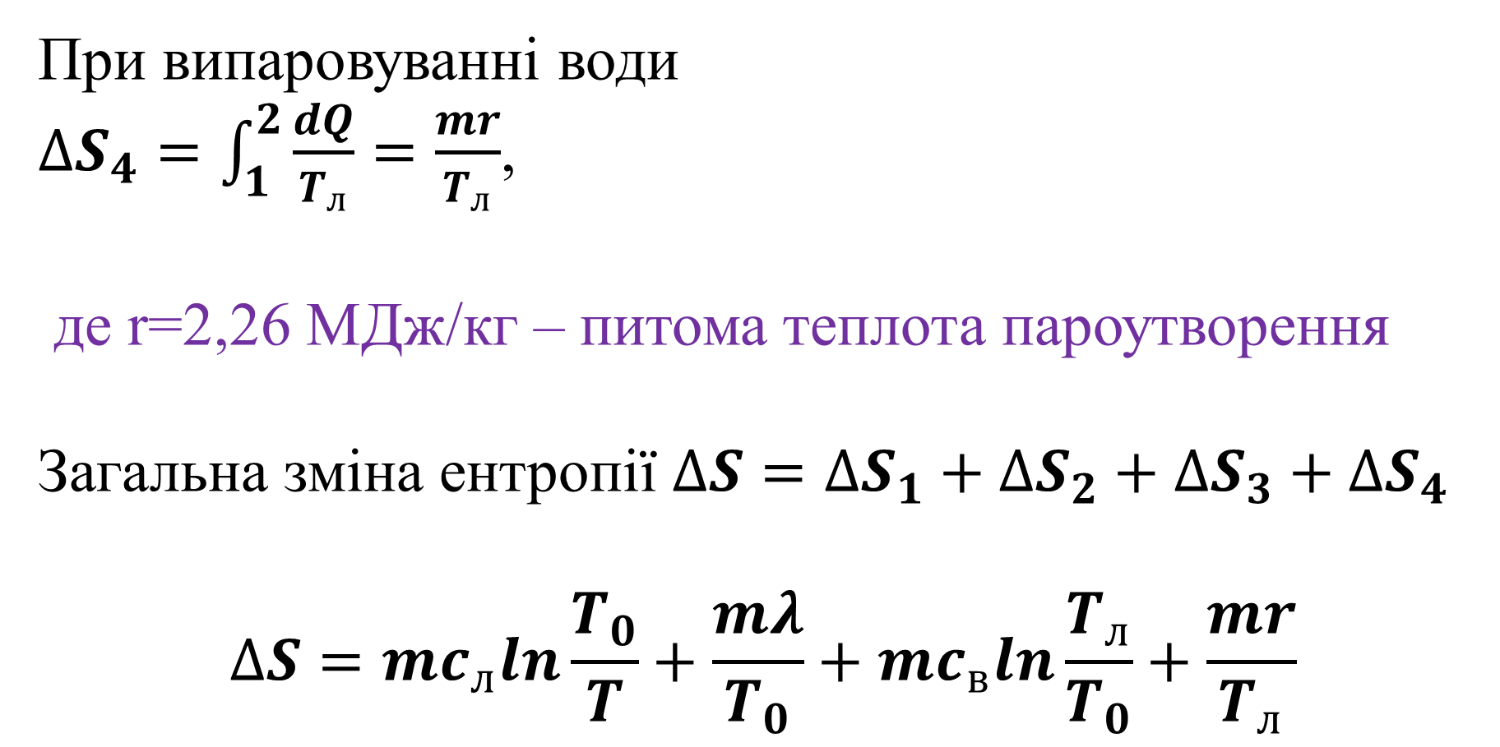
При випаровуванні води
$∆S_{4}=\int_{1}^{2}{\frac{dQ}{T_{л}}}=\frac{mr}{T_{л}}$,
де r=2,26 МДж/кг – питома теплота пароутворення
Загальна зміна ентропії $∆S=∆S_{1}+∆S_{2}+∆S_{3}+∆S_{4}$
$$∆S={mc}_{л}ln\frac{T_{0}}{T}+\frac{mλ}{T_{0}}+{mc}_{в}ln\frac{T_{л}}{T_{0}}+\frac{mr}{T_{л}}$$

Slide 6
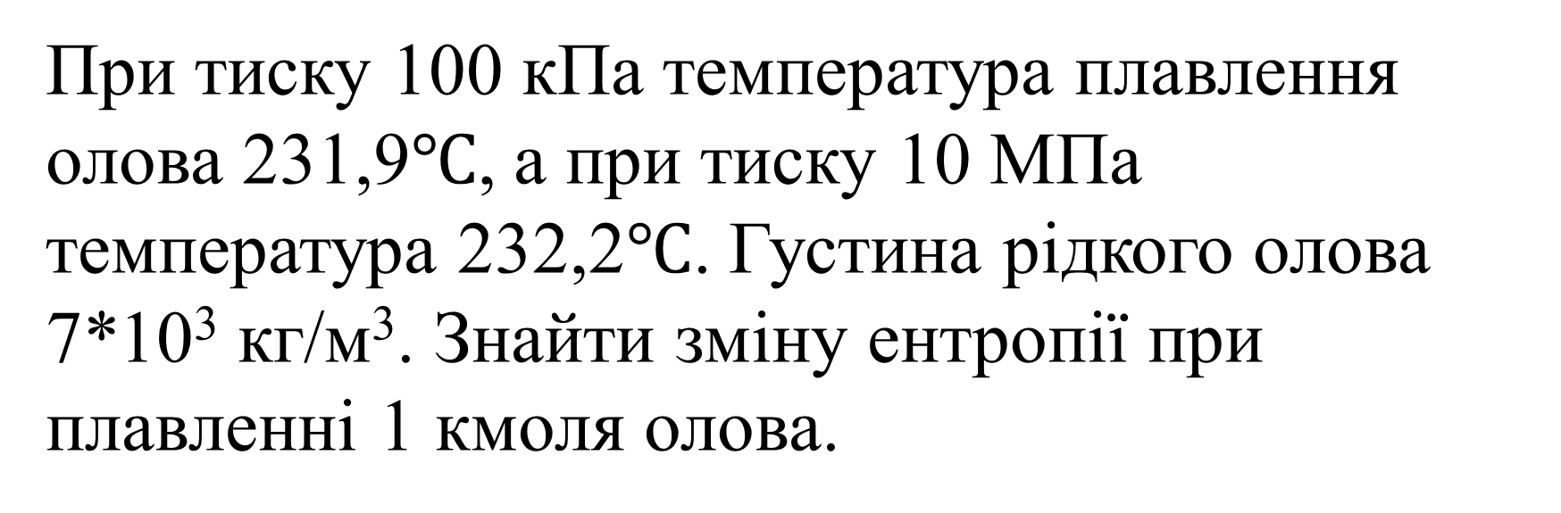
При тиску 100 кПа температура плавлення олова 231,9$℃$, а при тиску 10 МПа температура 232,2$℃$. Густина рідкого олова 7*10³ кг/м³. Знайти зміну ентропії при плавленні 1 кмоля олова.

Slide 7
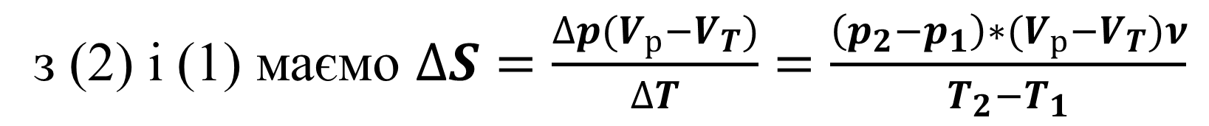
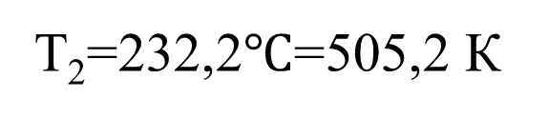
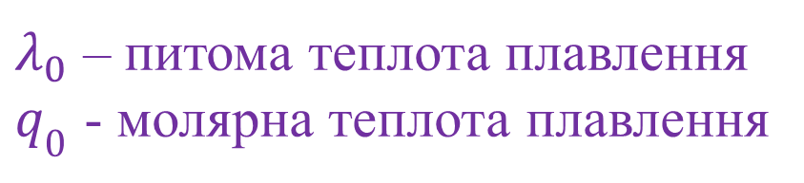
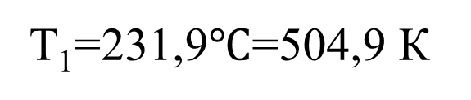
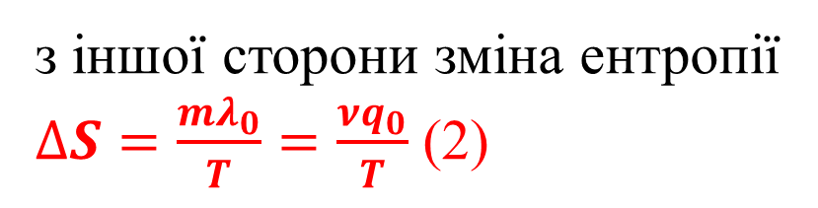
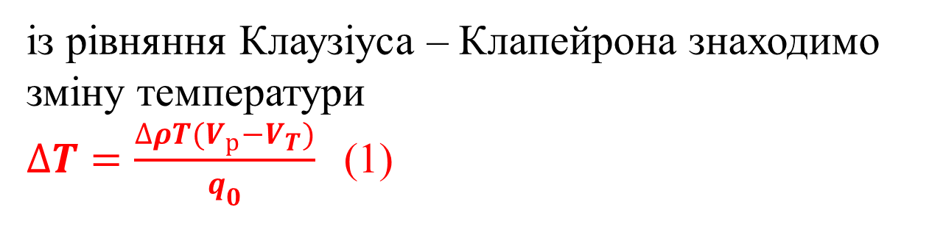
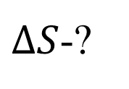
Дано
p₁=100 кПа=10⁵ Па
із рівняння Клаузіуса – Клапейрона знаходимо зміну температури
$∆T=\frac{∆ρT(V_{р}−V_{T})}{q_{0}}$(1)
p₂=10 МПа=10⁷ Па
T₁=231,9$℃$=504,9 К
T₂=232,2$℃$=505,2 К
з іншої сторони зміна ентропії
$∆S=\frac{{mλ}_{0}}{T}=\frac{{νq}_{0}}{T}$ (2)
ρ=7*10³ кг/м³
$λ_{0}$ – питома теплота плавлення
$q_{0}$ - молярна теплота плавлення
ν=1 кмоль=10³ моль
$∆S$-?
з (2) і (1) маємо $∆S=\frac{∆p(V_{р}−V_{T})}{∆T}=\frac{\left(p_{2}−p_{1}\right)∗(V_{р}−V_{T})ν}{T_{2}−T_{1}}$

Slide 8
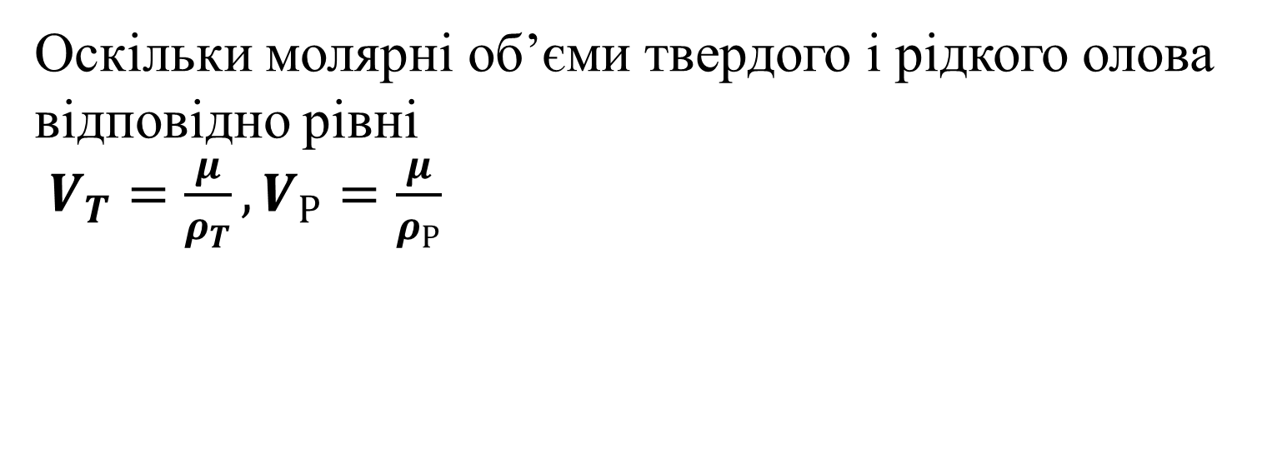
Оскільки молярні об’єми твердого і рідкого олова відповідно рівні
$V_{T}=\frac{μ}{ρ_{T}}, V_{Р}=\frac{μ}{ρ_{Р}}$

Slide 9
На скільки нагріється краплина ртуті, отримана від злиття двох крапель радіусом 1 мм.?

Slide 10
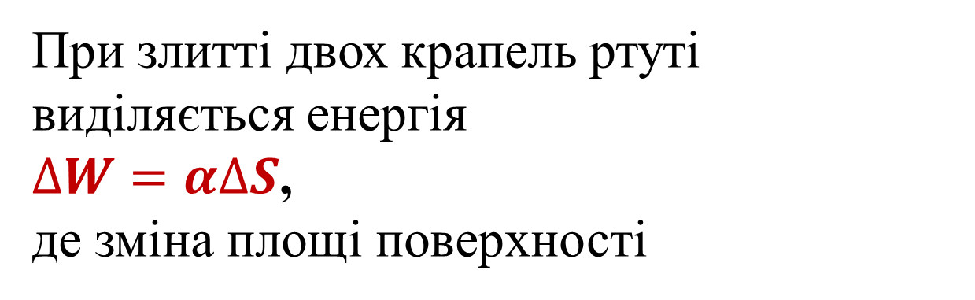
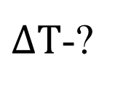
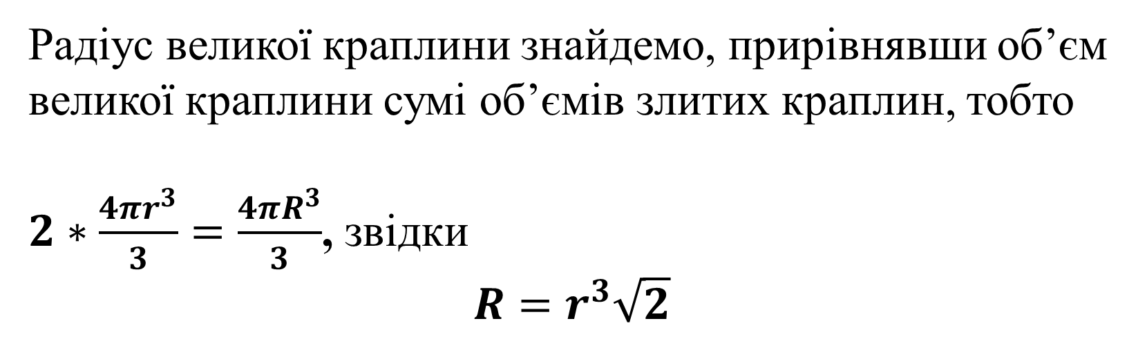
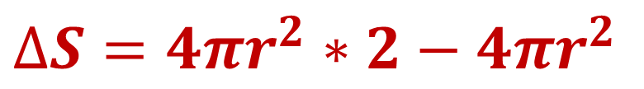
Дано:
При злитті двох крапель ртуті виділяється енергія
$∆W=α∆S$,
де зміна площі поверхності
r=1мм=10⁻³ м
$∆T$-?
$∆S=4πr^{2}∗2−4πr^{2}$
Радіус великої краплини знайдемо, прирівнявши об’єм великої краплини сумі об’ємів злитих краплин, тобто
$2∗\frac{{4πr}^{3}}{3}=\frac{{4πR}^{3}}{3}$, звідки
$$R=r^{3}\sqrt{2}$$

Slide 11
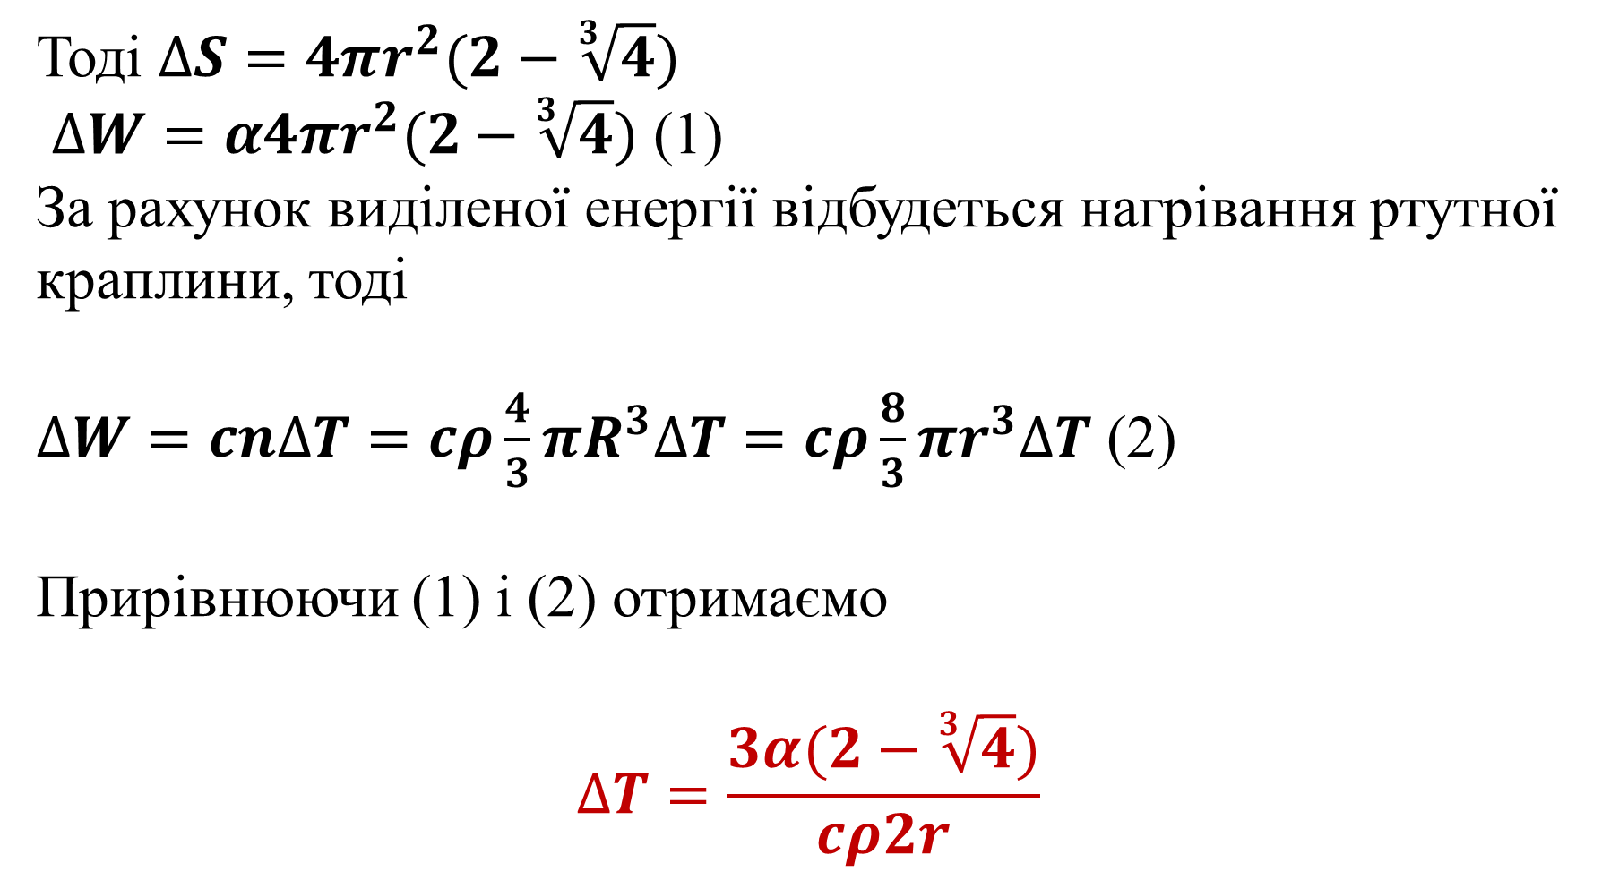
Тоді $∆S=4πr^{2}(2−\sqrt[3]{4})$
$∆W=α4πr^{2}(2−\sqrt[3]{4})$ (1)
За рахунок виділеної енергії відбудеться нагрівання ртутної краплини, тоді
$∆W=cn∆T=cρ\frac{4}{3}πR^{3}∆T=cρ\frac{8}{3}πr^{3}∆T$ (2)
Прирівнюючи (1) і (2) отримаємо
$$∆T=\frac{3α(2−\sqrt[3]{4})}{cρ2r}$$

Slide 12
Зовнішня поверхня стіни має температуру -20°С, внутрішня – 20°С. Товщина стіни 40 см. Знайти теплопровідність матеріалу стіни, якщо через одиницю її поверхні за час 1 год. проходить кількість теплоти 460,5 кДж.

Slide 13
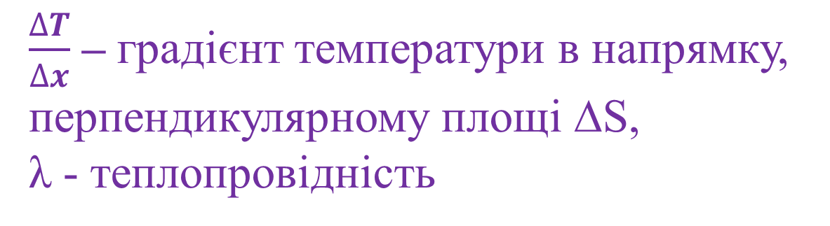
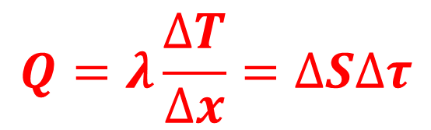
Дано:
t₁=-20°С=253 K
t₂=20°С=293 K
d=40 см=0,4 м
S=1м²
τ=1 год=3600 с
Q=460,5 кДж
λ - ?
кількість теплоти, яка переноситься внаслідок теплопровідності за час ∆τ
$$Q=λ\frac{∆T}{∆x}=∆S∆τ$$
$\frac{∆T}{∆x}$ – градієнт температури в напрямку, перпендикулярному площі ∆S,
λ - теплопровідність

Slide 14

∆T=T₂-T₁
∆x=d
∆τ=τ
$$λ=\frac{Qd}{(T_{2}−T_{1})τ}$$

